Slide 1

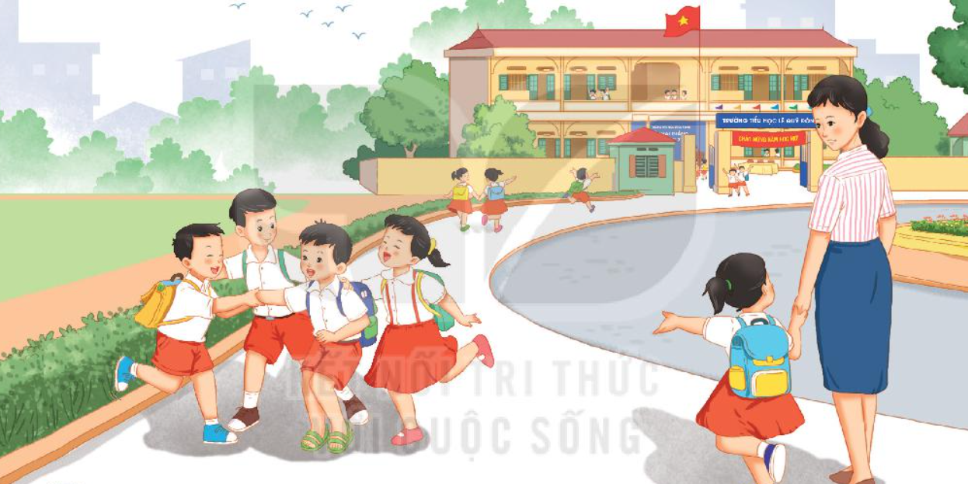
Bài 1: TÔI LÀ HỌC SINH LỚP 2

Slide 2


  Tiết 3

Slide 3


Viết

Slide 4
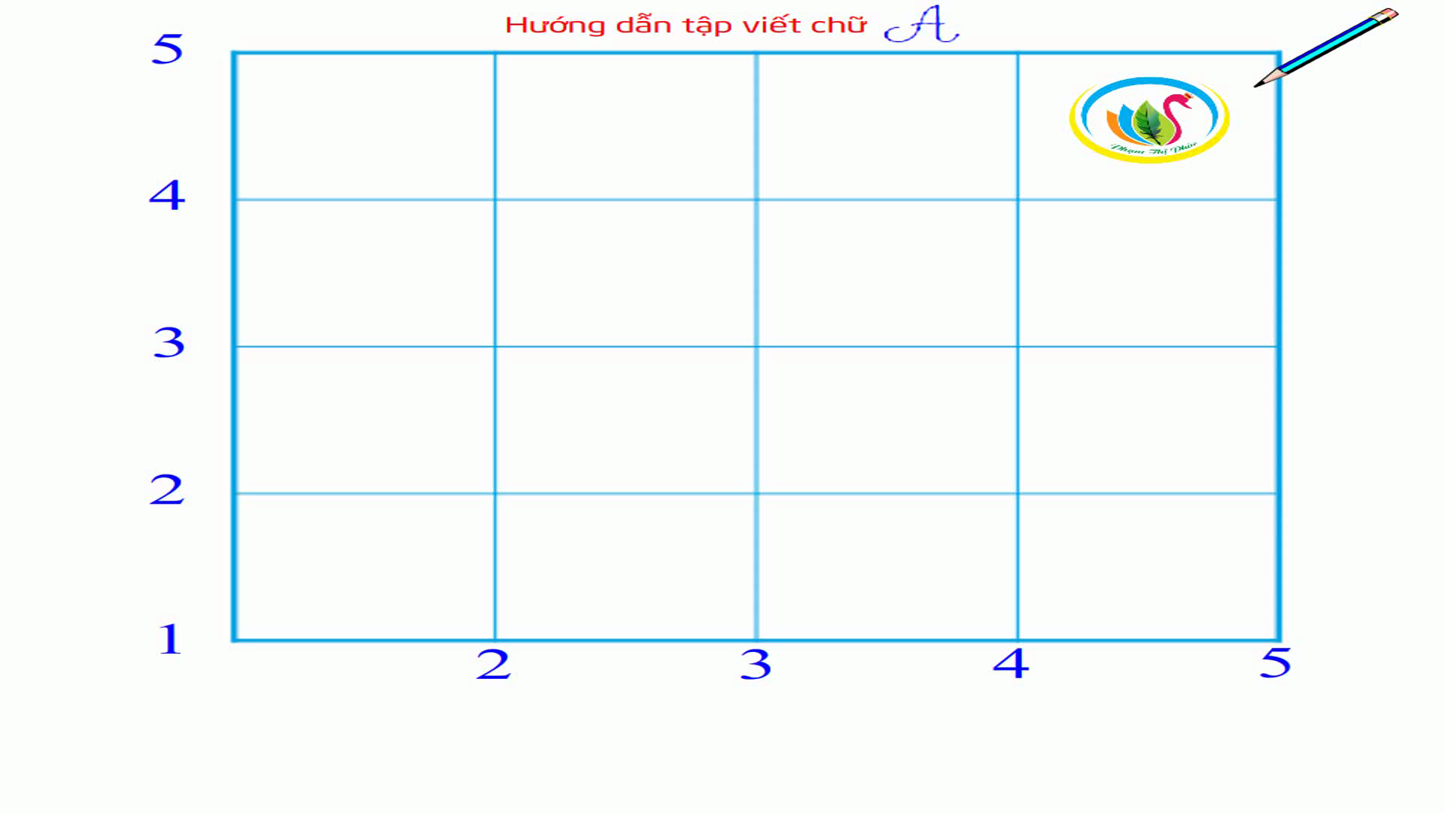
Notes:
Bài giảng thiết kế bởi: Hương Thảo - tranthao121006@gmail.com

Slide 5
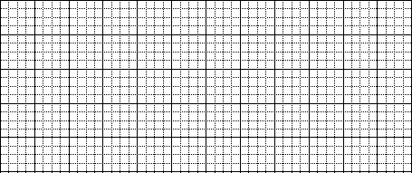
Viết từ ứng dụng
/
Ánh nắng tràn ngập sân trường.

Slide 6

Nói và nghe

Slide 7
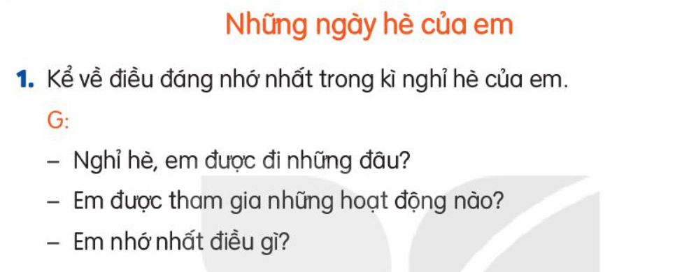
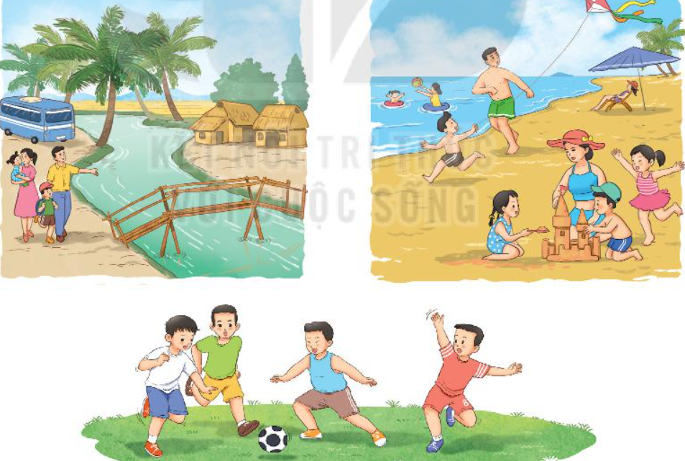

Slide 8
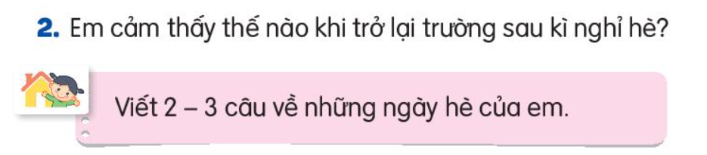
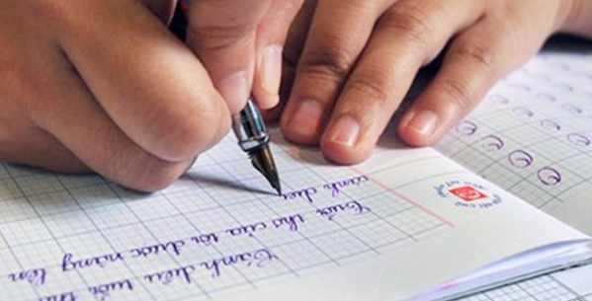

Slide 9


Trò chơi củng cố
Notes:
9

Slide 10

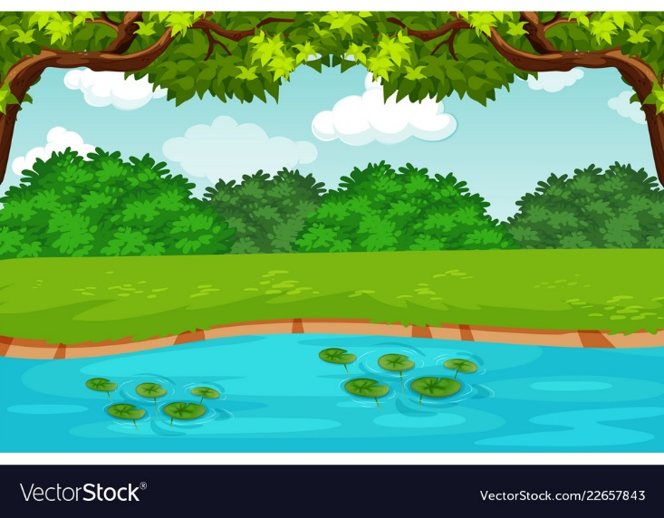
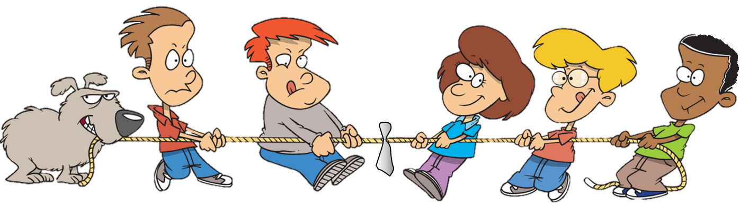
Trò Chơi Kéo Co
Notes:
Bài giảng thiết kế bởi: Hương Thảo - tranthao121006@gmail.com

Slide 11
Cách chơi
Các em học sinh sẽ trả lời câu hỏi để giúp đội mình kéo thắng đội bạn. Mỗi câu trả lời đúng trong thời gian quy định sẽ giúp đội mình thắng 1 hiệp.
Trường hợp cả hai đội không trả lời đúng sẽ coi như hòa. Hiệp đó không tính vào số hiệp thắng.
Kết thúc trò chơi đội nào có số hiệp thắng nhiều hơn (tương đương với trả lời đúng nhiều câu hỏi hơn) sẽ là đội chiến thắng.

Slide 12


Câu hỏi
15
14
13
12
11
10
9
8
7
6
5
4
3
2
1
0
Hoa gì nở giữa mùa hè
Trong đầm thơm mát, lá xòe che ô
Đó là ?
Đáp án: Hoa sen

Slide 13
Câu hỏi
15
14
13
12
11
10
9
8
7
6
5
4
3
2
1
0
Mùa gì phượng đỏ rực trời
Ve kêu ra rả rộn ràng khắc nơi
Là mùa gì ?
Đáp án: Mùa hè

Slide 14
Câu hỏi
15
14
13
12
11
10
9
8
7
6
5
4
3
2
1
0
Quả gì như quả bóng xanh
Đung đưa trên cành chờ tết Trung thu ?
Đáp án: Quả bưởi

Slide 15



CỦNG CỐ BÀI HỌC
Liên hệ giáo án:
FB: Hương Thảo
Gmail: tranthao121006@gmail.com
Notes:
Bài giảng thiết kế bởi: Hương Thảo - tranthao121006@gmail.com

